Slide 1
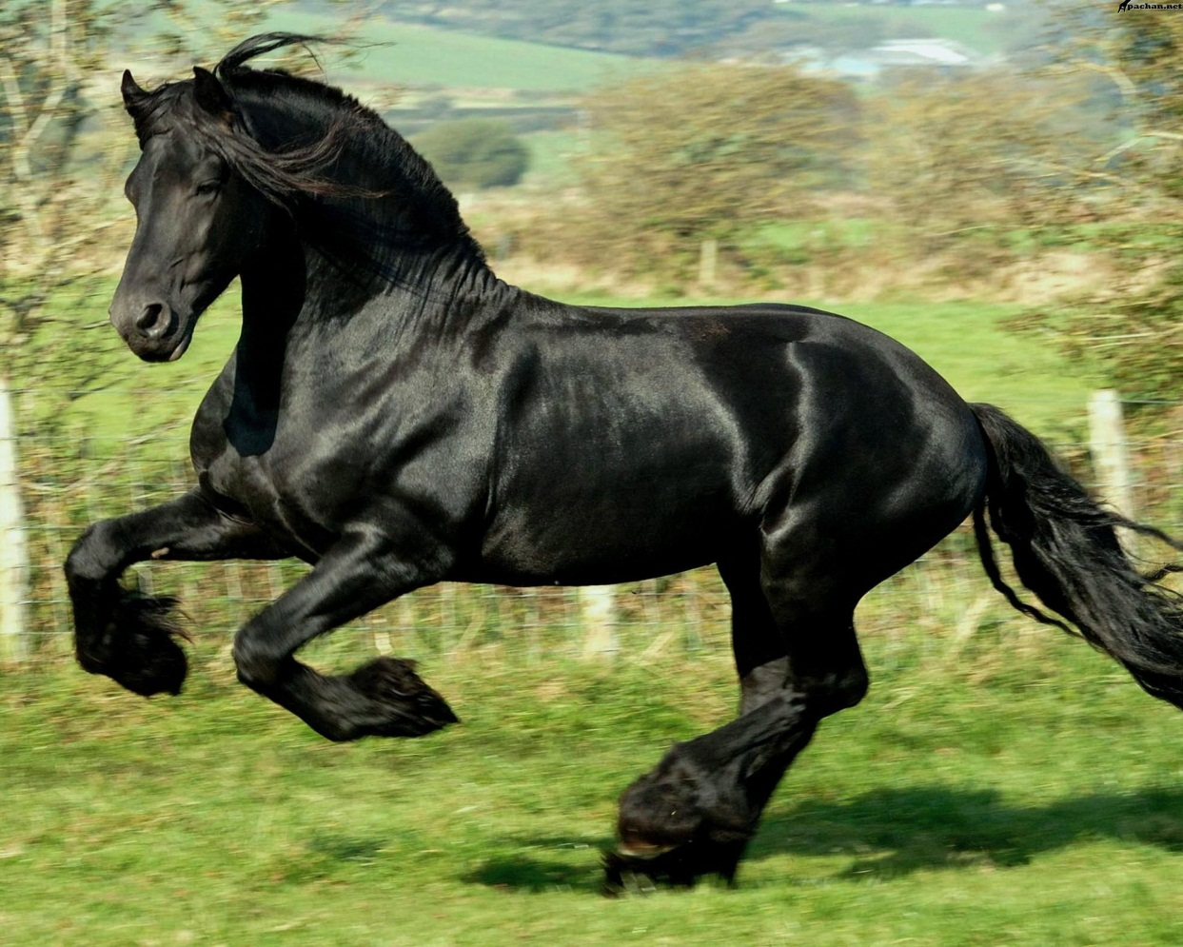

Slide 2
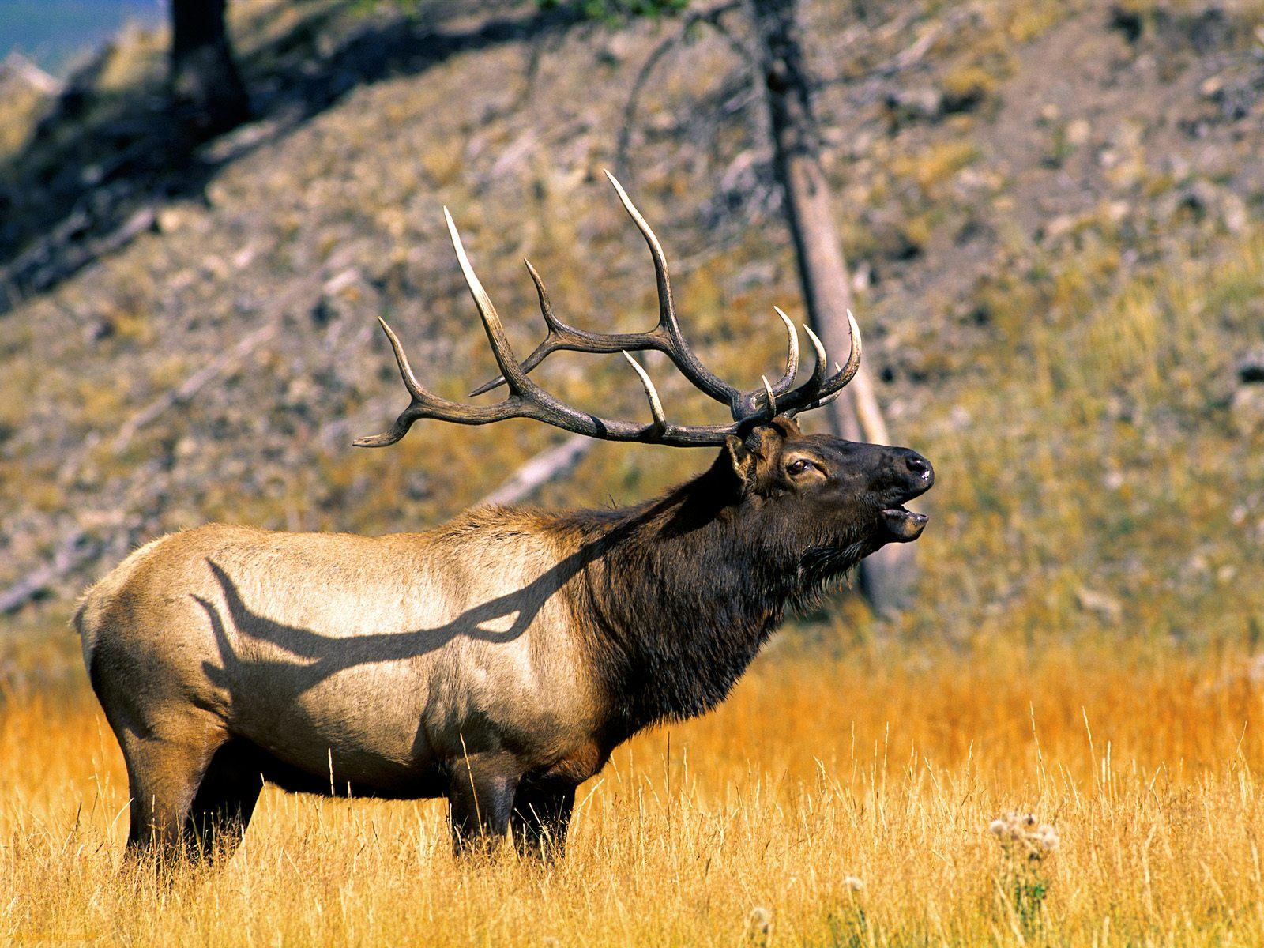

Slide 3
Тест «Морфология»
1. Тыва-даа, орус-даа дылда чугаа кезектерин чүү деп адырга өөренирил?
а) орфография б) морфология
2. Чүве адыныӊ айтырыгларын шын тып көр.
а) кым? чүү? кайда б) кымнар? Чүлер? Чүзү?
3. Тыва дылдыӊ морфология деп адырынга чүлерни өөренирил?
а) чүве ады б) чугаа кезектери
4. Дараазында чүве аттарын кончуг кичээнгейлиг тып демдегле!
а) ном, эмчи, аът б) хар, шанактыг, ак
5. Бойдустуӊ болуушкуннарының аттарын билир сен бе?
а) шуурган, хар, сырын б) чаъс, даг, бажыӊ

Slide 4
Уруг, ыт, кожуун, тоол, байырлал, солун…
Чүве аттары
Ниити
Хуу
Чаңгыс аймак чүвелер аттары
Чаңгыс аймак чүвелерден ылгалып турар тускай аттар
Бичии үжүк-биле эгелеп бижиир
Улуг үжүк-биле эгелеп бижиир
Анай-Хаак, Ак-Төш, Мөңгүн-Тайга, «Шын»…

Slide 5
Кичээлден
Билип алдым
Чедир билип
албаадым
Чедир билип
алыксап тур мен

